Slide 1
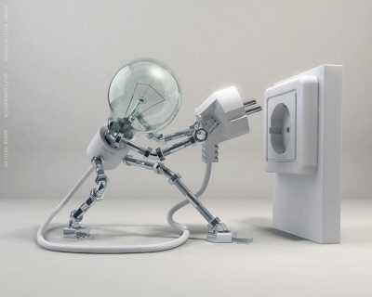
Instalaciones eléctricas
CETIS “2”
Arq. Pedro Urzúa Ramírez

Slide 2
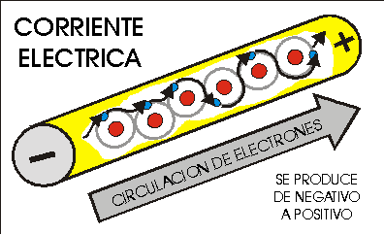
Que es la corriente eléctrica?
La corriente eléctrica puede definirse como la acumulación o el desplazamiento de electrones a traves de en un material.
Esta se genera cuando los electrones saltan de un átomo otro y comienzan a circular, cuando un átomo gana un electrón, automáticamente pierde uno que salta al átomo siguiente. En algunos casos un elemento pierde electrones los cuales se acumulan en otro, un elemento queda con falta de electrones (cargado positivamente) mientras que otro elemento ha ganado electrones (cargado negativamente). Si tocamos estos 2 elementos compensan o igualan su carga eléctrica y se neutralizan (se produce un proceso inverso)

Slide 3
Materiales conductores y aisladores
De todos los materiales que existen en la naturaleza, algunos son mas aptos al pasaje de los electrones, en cambio otros lo dificultan y en algunos casos hasta lo impiden .
Denominamos materiales conductores a aquellos que permiten la circulación de la corriente eléctrica. Mientras que denominamos materiales aisladores a aquellos que impiden la circulación de la corriente eléctrica.
Dentro de los conductores existen diversas calidades, propias del material, el mejor conductor es el oro, pero por el costo se utiliza el cobre o aluminio.
Dentro de los conductores que se utilizan en instalaciones existen dos tipos fundamentales :
Tipo cable : tiene muchos filamentos, es flexible y se utiliza para instalaciones fijas o artefactos eléctricos.
Tipo alambre : tiene un solo filamento de alambre, se aplica en tableros o conexiones especiales.

Slide 4
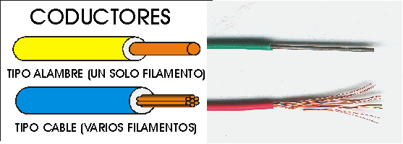
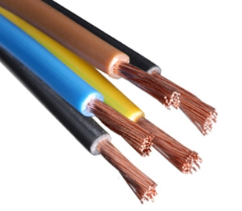


Slide 5
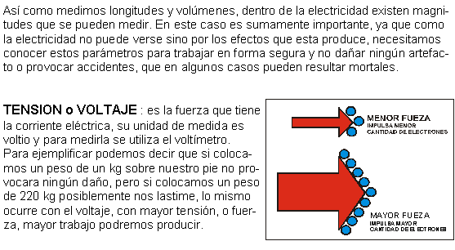
Magnitudes electricas

Slide 6
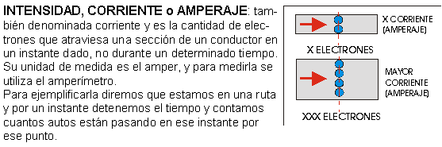

Slide 7
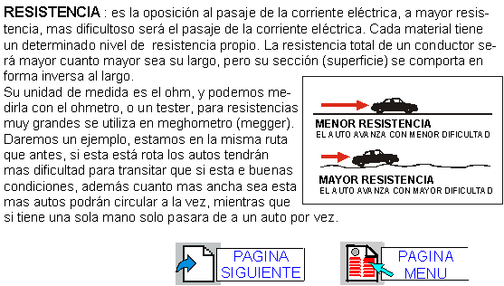

Slide 8
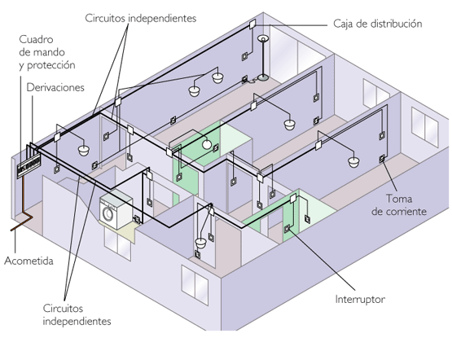
Instalaciones electricas
Descripción.
Se le llama instalación eléctrica al conjunto de elementos que permiten transportar y distribuir la energía eléctrica, desde el punto de suministro hasta los equipos que la utilicen. Entre estos elementos se incluyen: tableros, interruptores, transformadores, bancos de capacitares, dispositivos, sensores, dispositivos de control local o remoto, cables, conexiones, contactos, canalizaciones, y soportes.
Las instalaciones eléctricas pueden ser abiertas (conductores visibles), aparentes (en ductos o tubos), ocultas, (dentro de paneles o falsos plafones), o ahogadas (en muros, techos o pisos) .

Slide 9
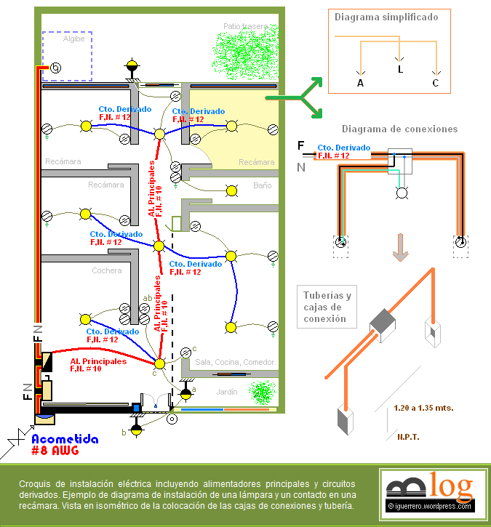

Slide 10
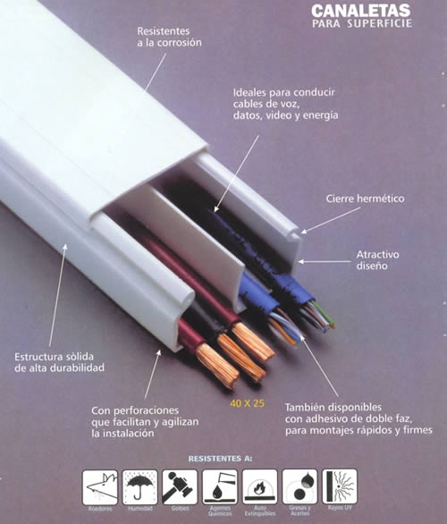
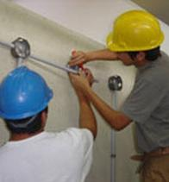
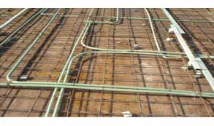
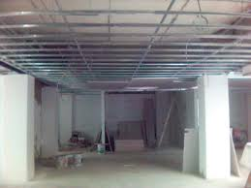

Slide 11

Instalaciones electricas
Objetivos de una instalación.
Una instalación eléctrica debe de distribuir la energía eléctrica a los equipos conectados de una manera segura y eficiente. Además algunas de las características que deben de poseer son:
a).-Confiables, es decir que cumplan el objetivo para lo que son, en todo tiempo y en toda la extensión de la palabra.
b).-Eficientes, es decir, que la energía se transmita con la mayor eficiencia posible.
c).- Económicas, o sea que su costo final sea adecuado a las necesidades a satisfacer.
d).-Flexibles, que se refiere a que sea susceptible de ampliarse, disminuirse o modificarse con facilidad, y según posibles necesidades futuras.
e).-Simples, o sea que faciliten la operación y el mantenimiento sin tener que recurrir a métodos o personas altamente calificados.
f).-Agradables a la vista, pues hay que recordar que una instalación bien hecha simplemente se ve “bien”.
g).-Seguras, o sea que garanticen la seguridad de las personas y propiedades durante su operación común.

Slide 12
Clasificación de instalaciones eléctricas
Para fines de estudio, podemos clasificar las instalaciones eléctricas como sigue:
Por el nivel de voltaje predominante:
a).-Instalaciones residenciales, que son las de las casas habitación.
b).-Instalaciones industriales, en el interior de las fábricas, que por lo general son de mayor potencia comparadas con la anterior
c).- Instalaciones comerciales, que respecto a su potencia son de tamaño comprendido entre las dos anteriores.
d).-Instalaciones en edificios, ya sea de oficinas, residencias, departamentos o cualquier otro uso, y que pudieran tener su clasificación por separado de las anteriores.
e).-Hospitales.
f).-Instalaciones especiales.

Slide 13
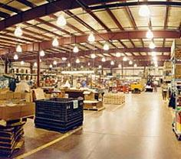
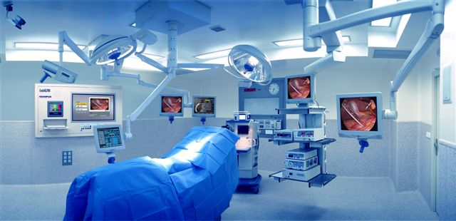


Slide 14
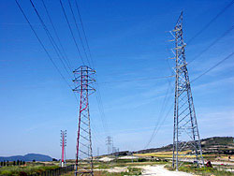
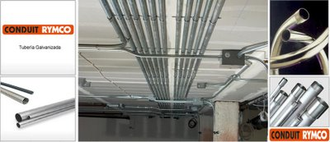
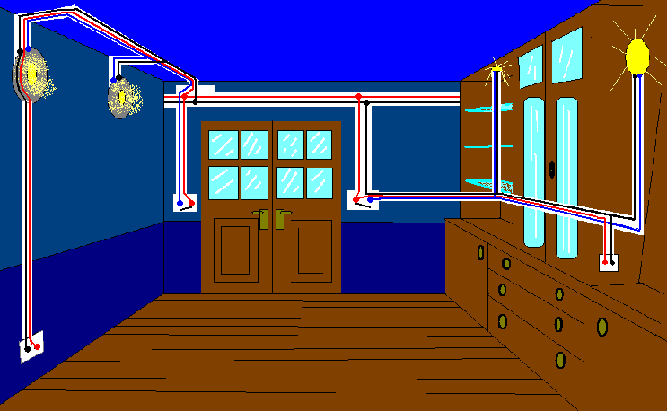
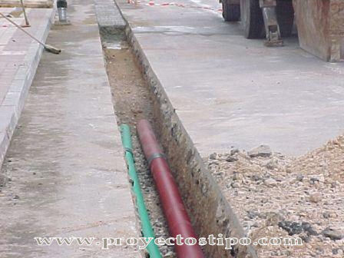
Por la forma de instalación:
a).-Visible, la que se puede ver directamente.
b).-Oculta, la que no se puede ver por estar dentro de muros, pisos, techos, etc. de los locales.
c).- Aérea, la que esta formada por conductores paralelos, soportados por aisladores, que usan el aire como aislante, pudiendo estar los conductores desnudos o forrados. En algunos casos se denomina también línea abierta.
d).-Subterránea, la que va bajo el piso, cualquiera que sea la forma de soporte o material del piso.

Slide 15
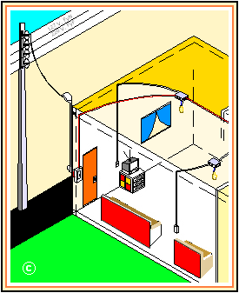
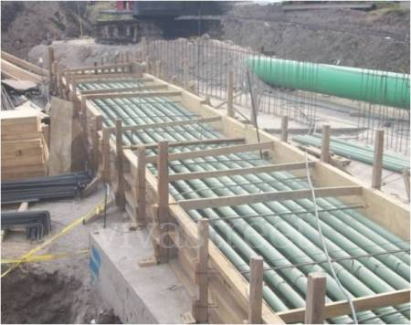
Por el lugar de la instalación:
Las instalaciones eléctricas también pueden clasificarse en normales y especiales según, el lugar donde se ubiquen:
a) Las instalaciones normales pueden ser interiores o exteriores. Las que están a la intemperie deben de tener los accesorios necesarios (cubiertas, empaques y sellos) para evitar la penetración del agua de lluvia aun en condiciones de tormenta.
b) Se consideran instalaciones especiales a aquellas que se encuentran en áreas con ambiente peligroso, excesivamente húmedo o con grandes cantidades de polvo no combustible

Slide 16
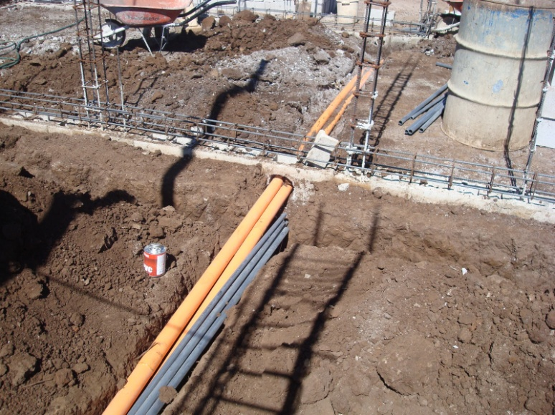
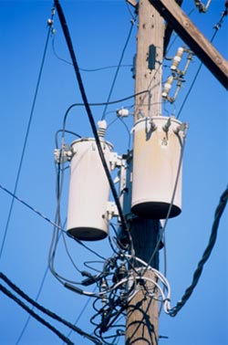
Dentro de estas clasificaciones también se subdividen por el tipo de lugar:
a).-Lugar seco, aquellos no sujetos normalmente a derrames de líquidos.
b).-Lugar húmedo, los parcialmente protegidos por aleros, corredores techados pero abiertos, así como lugares interiores que están sujetos a un cierto grado de humedad poscondensación, tal como sótanos, depósitos refrigerados o similares.
c).- Lugar mojado, en que se tienen condiciones extremas de humedad, tales como intemperie, lavado de automóviles, instalaciones bajo tierra en contacto directo con el suelo, etc..
d).-Lugar corrosivo, en los que se pueden encontrar sustancias químicas corrosivas.
e).-Lugar peligroso, en donde las instalaciones están sujetas a peligro de incendio o explosión debido a gases o vapores inflamables, polvo o fibras combustibles dispersasen el aire

Slide 17
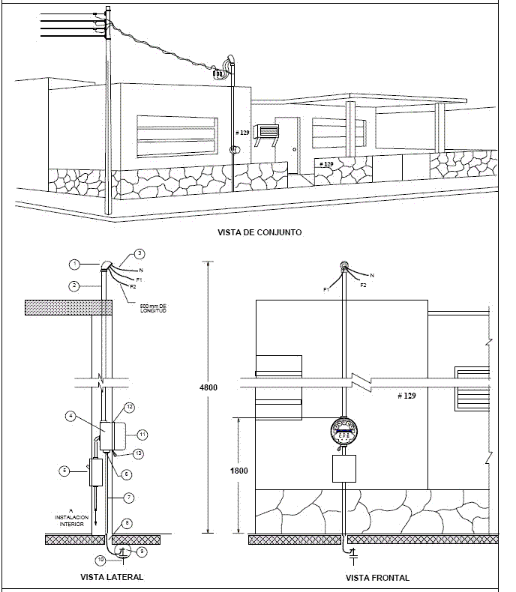
Elementos que constituyen una instalación eléctrica
1. Acometida. Se entiende el punto donde se hace la conexión entre la red, propiedad de la compañía suministradora, y el alimentador que abastece al usuario. La cometida también se puede entender como la línea aérea o subterránea según sea el caso que por un lado entronca con la red eléctrica de alimentación y por el otro tiene conectado el sistema de medición. Además en las terminales de entrada de la cometida normalmente se colocan apartarayos para proteger la instalación y el quipo de alto voltaje.

Slide 18
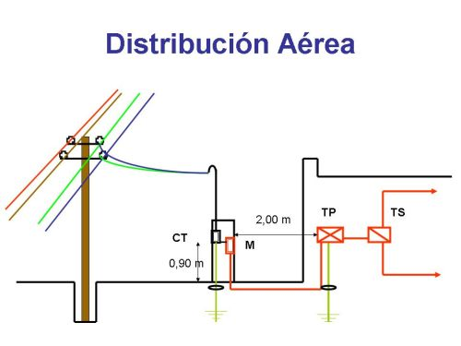
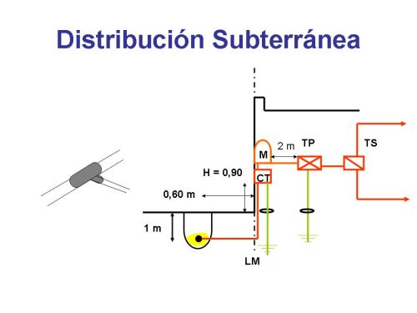

Slide 19
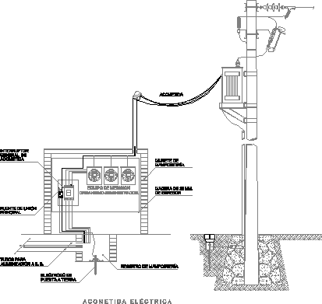

Slide 20
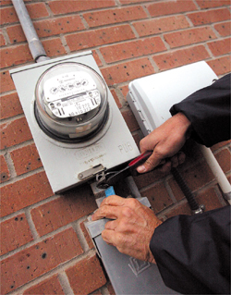
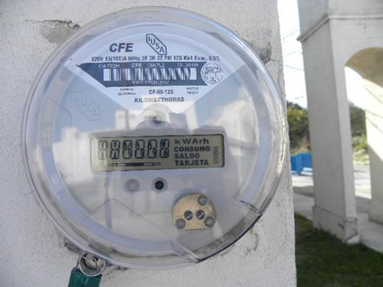
Elementos que constituyen una instalación eléctrica
2. Equipos de Medición. Por equipo de medición se entiende a aquél, propiedad de la compañía suministradora, que se coloca en la cometida con el propósito de cuantificar el consumo de energía eléctrica de acuerdo con las condiciones del contrato de compra-venta. Este equipo esta sellado y debe de ser protegido contra agentes externos, y colocado en un lugar accesible para su lectura y revisión.

Slide 21
Elementos que constituyen una instalación eléctrica
3. Interruptores. Un interruptor es un dispositivo que esta diseñado para abrir o cerrar un circuito eléctrico por el cual esta circulando una corriente.
3.1 Interruptor general. Se le denomina interruptor general o principal al que va colocado entre la acometida (después del equipo de medición) y el resto de la instalación y que se utiliza como medio de desconexión y protección del sistema o red suministradora.
3.2 Interruptor termo magnético. Es uno de los interruptores más utilizados y que sirven para desconectar y proteger contra sobrecargas y cortos circuitos. Se fabrica en gran cantidad de tamaños por lo que su aplicación puede ser como interruptor general. Tiene un elemento electrodinámico con el que puede responder rápidamente ante la presencia de un corto circuito

Slide 22
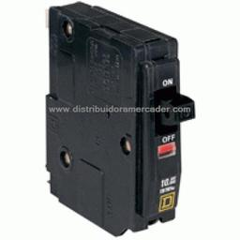
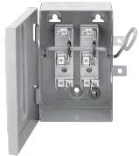
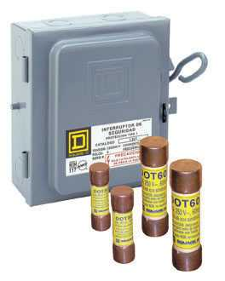
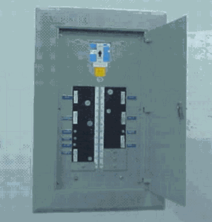

Slide 23
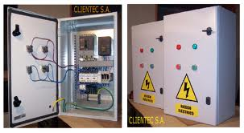
Elementos que constituyen una instalación eléctrica
4. Arrancador. Se conoce como arrancador al arreglo compuesto por un interruptor, ya sea termo magnético de navajas (cuchillas) con fusibles, un conductor electromagnético y un relevador bimetálico. El contactor consiste básicamente de una bobina con un núcleo de fierro que cierra o abre un juego de contactos al energizar o desenergizar la bobina.

Slide 24
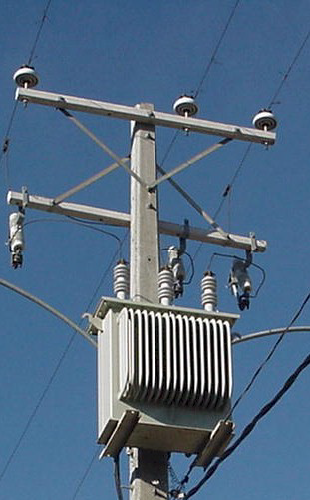
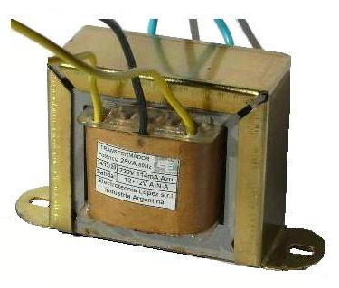
Elementos que constituyen una instalación eléctrica
5. Transformador. El transformador eléctrico es un equipo que se utiliza para cambiar el voltaje de suministro al voltaje requerido. En las instalaciones grandes pueden necesitarse varios niveles de voltaje, lo que se logra instalando varios transformadores (agrupados en subestaciones). Por otra parte pueden existir instalaciones cuyo voltaje sea el mismo que tiene la acometida y por lo tanto no requieran de transformador.

Slide 25

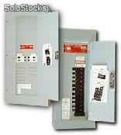
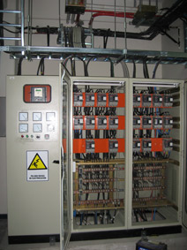
Elementos que constituyen una instalacion eléctrica
6. Tableros. El tablero es un gabinete metálico donde se colocan instrumentos con interruptores arrancadores y/o dispositivos de control. El tablero es un elemento auxiliar para lograr una instalación segura confiable y ordenada.
6.1 Tablero general. El tablero general es aquel que se coloca inmediatamente después del transformador y que contiene un interruptor general. El transformador se conecta a la entrada del interruptor y a la salida de este se conectan barras que distribuyen la energía eléctrica a diferentes circuitos a través de interruptores derivados.
6.2 Centros de Control de Motores. En instalaciones industriales y en general en aquellas donde se utilizan varios motores, los arrancadores se agrupan en tableros compactos conocidos como centros de control de motores.
6.3 Tableros de Distribución o derivado. Estos tableros pueden tener un interruptor general dependiendo de la distancia al tablero de donde se alimenta y del número de circuitos que alimenten.

Slide 26
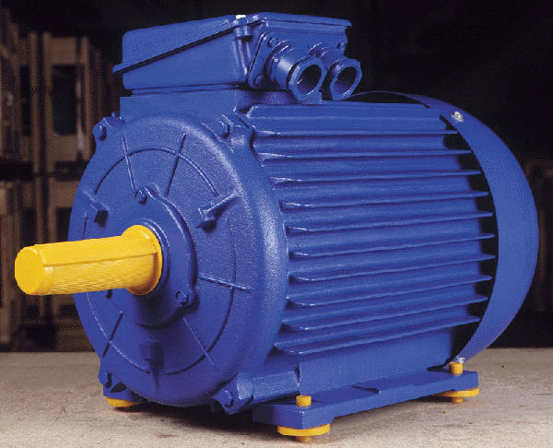
Elementos que constituyen una instalacion eléctrica
7. Motores y Equipos Accionados por Motores. Los motores se encuentran al final de las ramas de una instalación y su función es transformar la energía eléctrica en energía mecánica, cada motor debe tener su arrancador propio.

Slide 27
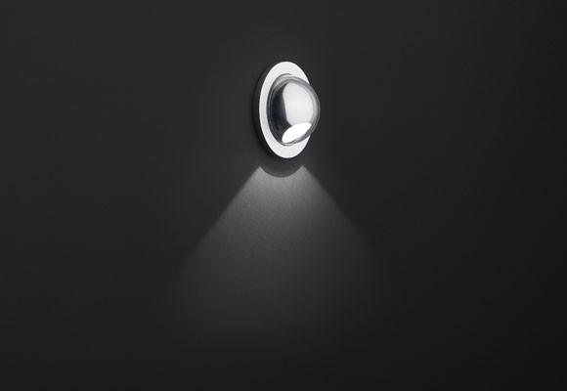
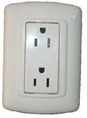
Elementos que constituyen una instalacion eléctrica
8. Salidas para alumbrado y contactos. Las unidades de alumbrado, al igual que los motores, están al final de las instalaciones y son consumidores que transforman la energía eléctrica en energía luminosa y generalmente también en calor.
Los contactos sirven para alimentar diferentes equipos portátiles y van alojados en una caja donde termina la instalación.

Slide 28
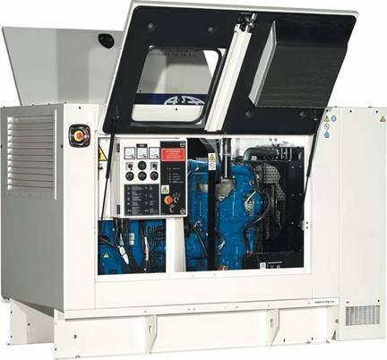
Elementos que constituyen una instalación eléctrica
9. Plantas de Emergencia. Las plantas de emergencia constan de un motor de combustión interna acoplada a un generador de corriente alterna. El calculo de la capacidad de una planta eléctrica se hace en función con la cargas que deben de operar permanentemente. Estas cargas deberán quedar en un circuito alimentador y canalizaciones dependientes.

Slide 29
Elementos que constituyen una instalación eléctrica
10. Tierra o neutro en una Instalación Eléctrica.
A) tierra. Se consideran que el globo terráqueo tiene un potencial de cero se utiliza como referencia y como sumidero de corrientes indeseables.
B) Resistencia a tierra. Este término se utiliza para referirse a la resistencia eléctrica que presenta el suelo de cierto lugar.
C) Toma de tierra. Se entiende que un electrodo enterrado en el suelo con una Terminal que permita unirlo a un conductor es una toma de tierra. D) Tierra remota. Se le llama así a un a toma de tierra lejana al punto que se esté considerando en ese momento.
E) Sistemas de Tierra. Es la red de conductores eléctricos unidos a una o mas tomas de tierra y provisto de una o varias terminales a las que puede conectarse puntos de la instalación.
f) Conexión a tierra. La unión entre u conductor y un sistema de tierra.
g) Tierra Física. Cuando se une sólidamente a un sistema de tierra que a su vez está conectado a la toma de tierra.
h) Neutro Aislado. Es el conductor de una instalación que está conectado a tierra a través de una impedancia.
i) Neutro del generador. Se le llama así al punto que sirve de referencia para los voltajes generados en cada fase.

Slide 30
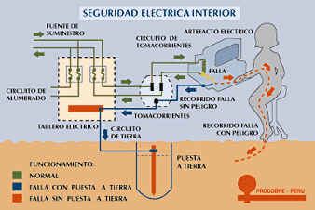
Elementos que constituyen una instalación eléctrica
J) Neutro de trabajo. Sirve para conexión alimentado por una sola fase
k) Neutro conectado sólidamente a tierra. Se utiliza generalmente en instalaciones de baja tensión para proteger a las personas contra electrocutación.
l) Neutro de un sistema. Es un potencial de referencia de un sistema que puede diferir de potencial de tierra que puede no existir físicamente.
m) Neutro Flotante. Se la llama así al neutro de una instalación que no se conecta a tierra.

Slide 31
Canalizaciones electricas
Las canalizaciones eléctricas son los elementos utilizados para conducir los conductores eléctricos entre las diferentes partes de la instalación eléctrica. Las instalaciones eléctricas persiguen proveer de resguardo, seguridad a los conductores a la vez de propiciar un camino adecuado por donde colocar los conductores.
Canalización es un conducto cerrado diseñado para contener cables alambres buses-ductos, pueden ser metálicas o no metálicas. Aquí se incluyen los tipos de tuberías, ductos charolas, etc. Que se utilizan para protegerlos del medio ambiente y esfuerzos mecánicos que pudieran tener haciéndola instalación más segura.
Tipos de tuberías.
Tubo conduit de acero (metálico)
Dependiendo de tipo usado se pueden instalar en exteriores o interiores, en áreas secas o Húmedas. Los hay:
1. de pared gruesa.
2. de pared delgada.
3. tipo metálico flexible (greenfield) .

Slide 32
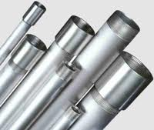
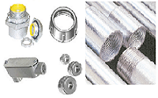
Canalizaciones electricas
Tubo conduit metálico rígido (pared gruesa )
Este tipo de tubo conduit se suministra en tramos 3.05m de longitud en acero o aluminio y se encuentran disponibles en diámetros desde (1/2 plg ), hasta (6 plg ) cada extremo del tubo tiene una y uno de ellos tiene un cople. El tubo de acero normalmente es galvanizado.

Slide 33
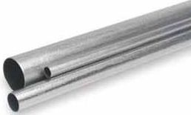
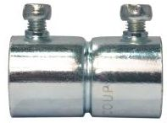
Canalizaciones electricas
Tubo metálico de pared delgada
Estos son similares a los de pared gruesa pero tiene su pared interna mucho mas delgada, se pueden utilizar en instalaciones ocultas y visibles, embebido en concreto o embutido en mampostería, pero en lugares secos no expuestos a humedad o ambientes corrosivos, estos tubos no tienen sus extremos roscados y tampoco usan los mismos conectores que los tubos metálicos rígidos de pared gruesa, de hecho usan su propios conectores de tipo atornillado

Slide 34
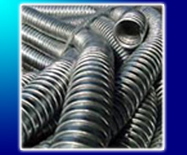

Canalizaciones electricas
Tubo conduit- flexible de acero (metálico)
El tubo conduit flexible de acero esta fabricado a base de cintas galvanizadas y unidas entre si a presión en forma helicoidal este es utilizado para la conexión de motores para evitar que las vibraciones se transmitan a las cajas de conexión y canalizaciones y cuando se hacen instalaciones en área donde se dificultan los dobleces.

Slide 35
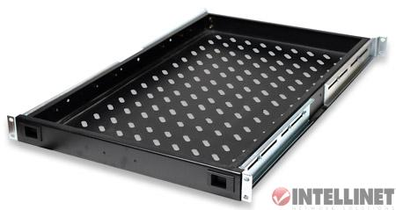
Canalizaciones electricas
Charolas para cables.
Las charolas o pasos de cable son conjuntos prefabricados en secciones rectas que se pueden unir para formar sistemas de canalizaciones en general se tienen disponibles tres tipos de charolas para cables.
Charolas de paso.
Tienen un fondo continuo, ya sea ventilado o no ventilado y con anchos estándar de 15, 22, 30 y 60 cm, este tipo se usa cuando los conductores son pequeños y requieren de un transporte completo. riel lateral conductores

Slide 36
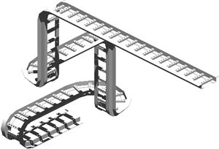
Canalizaciones electricas
Charolas tipo escalera.
Estas son de construcción muy sencilla consisten de dos rieles laterales unidos o conectados por barrotes individuales, por lo general se usan como soporte para los cables de potencia se fabrican en anchos estándar de 15, 22, 30, 45, 60 y 75 cm de materiales de acero y aluminio.

Slide 37


Canalizaciones electricas
Charolas tipo canal.
Estas están constituidas de una sección de canal ventilada se usan por lo general para soportar cables de potencia sencillos, múltiples o bien varios cables de control, se fabrican de acero o aluminio con anchos de 7.5 o 10 cm.

Slide 38


Canalizaciones electricas
Canalizaciones superficiales.
Las canalizaciones superficiales se fabrican en distintas formas en el tipo metálico y no metálico se usan generalmente en lugares secos no expuestos en la humedad y tienen conectores y herejes de distintos tipos para dar prácticamente todas las formas deseables en las instalaciones eléctricas. Se pueden montar en pared, techo o piso según la necesidad.

Slide 39
Circuitos derivados
Se define como el conjunto de los conductores y demás elementos de cada uno de los circuitos que se extienden desde los últimos dispositivos de protección contra sobre corriente en donde termina el circuito alimentador, asía las salidas de las cargas.
La aplicación de los circuitos derivados alimenta unidades de alumbrado, aparatos domésticos y comerciales, se aplican en instalaciones de baja tensión.
La clasificación de estos circuitos es dependiendo con la capacidad o ajuste de su dispositivo de protección contra corriente el cual determina la capacidad nominal del circuito. Para cargas diversas indefinidas se clasifican, de acuerdo con su protección contra sobrecorriente, como de 15, 20, 30 y 50 amperes.

Slide 41

Circuitos derivados
Circuitos Trifilares: 1 Negro, 1Blanco y 1 Rojo
Circuitos tetrafilares: 1 Negro, 1Blanco, 1 Rojo y 1 Azul
Circuitos Pentafilares: 1 Negro, 1Blanco, 1 Rojo, 1 Azul y 1 Amarillo
Circuitos derivados para distintas clases de carga

Slide 42


Slide 43


Slide 44


Slide 45
Circuitos derivados
Se recomienda que se instalen circuitos separados para las cargas siguientes:
a) alumbrados para aparatos pequeños, como relojes, radios, etc.
b) Aparatos de más de tres ampers como planchas, parrillas, etc.
Calculo de la carga
Para realizar el cálculo se determinan las cargas por conectarse.
a) alumbrado y aparatos pequeños; al determinar sobre la base de watts por metro cuadrado el área de piso deberá computarse con la superficie cubierta por el edificio
b) aparatos de más de tres ampers. Por cada contacto destinado a conectar aparatos de más de tres ampers como se considera una carga no menor a 5 ampers.
c) Hilo neutro. Cuando halla hilo neutro en el circuito derivado la carga que se considere para el neutro no deberá ser menor que el desequilibrio máximo de la carga en el circuito.

Slide 46
Circuitos derivados
Conductora de circuitos derivados.
Los conductores se sujetan a lo siguiente:
a) Capacidad de conducción; serán de suficiente calibre para cumplir con las disposiciones de caída de voltaje y capacidad térmica.
b) Sección mínima. Los conductores no deberán ser menor que la correspondiente al calibre número catorce, para circuitos de alumbrado y aparatos pequeños, ni menor que la del numero doce para circuitos que alimenten aparatos de mas de tres amperes
Protección contra sobrecorriente.
Cada conductor no conectado a tierra de un circuito derivado deberá protegerse contra corrientes excesivas mediante dispositivos de protección.
La capacidad de estos dispositivos cuando no sean ajustables, o su ajuste cuando si lo sea deberán ser como sigue:
a) No deberán ser mayor que la corriente primitiva para los conductores del circuito.
b) Si el circuito abastece únicamente un aparato con capacidad de diez amperes o más la capacidad o ajuste del dispositivo contra corriente no excederá del 150% de la capacidad del aparato.
c) Los alambres y cordones para circuitos derivados pueden considerarse protegidos por el dispositivo de conexión contra sobrecorriente del circuito derivados.

Slide 47


Slide 48


Slide 49


Slide 50


Slide 51


Slide 52


Slide 53


Slide 54


Slide 55


Slide 56


Slide 57



Slide 58




Slide 59


